Slide 1
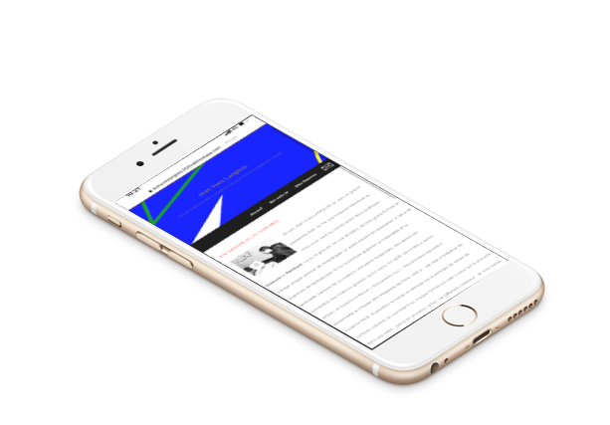

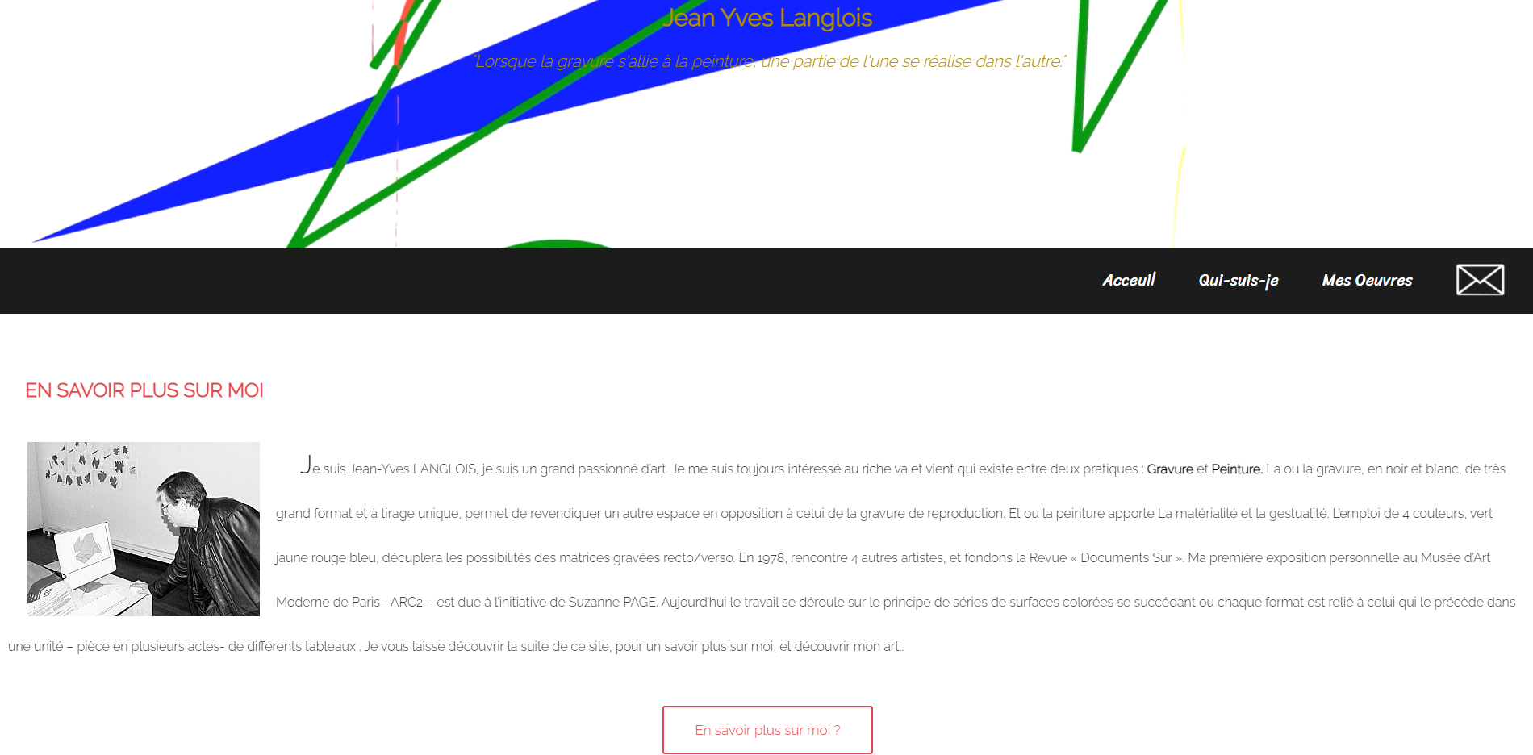
Site Web : Jean Yves Langlois
Florian Havard et Antoine Gillet

Slide 2
Sommaire
01
Le sujet choisi
02
Traitement du Projet
03
Rendu final

Slide 3
Un site sur Jean Yves Langlois

Slide 4
Sommaire
01
Le sujet choisi
02
Traitement du Projet
03
Rendu final

Slide 5
Pages du site
01
Index
02
Qui suis-je
03
Mes Gravures
04
Mes Peintures
https://github.com/florianhavard/projet-html.git

Slide 6
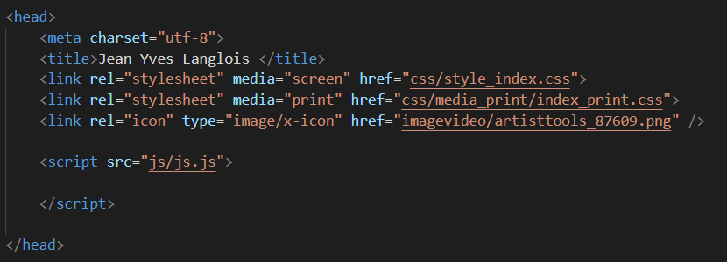

Haut de page
01

Slide 7
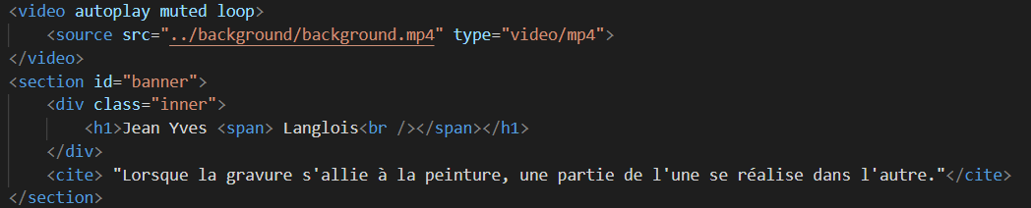
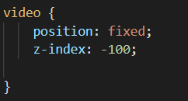


Fond vidéo
01

Slide 8
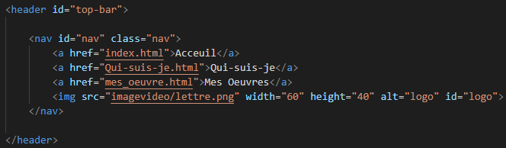
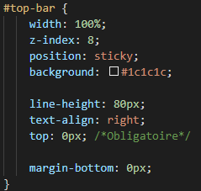
Barre de sommaire
01

Slide 9
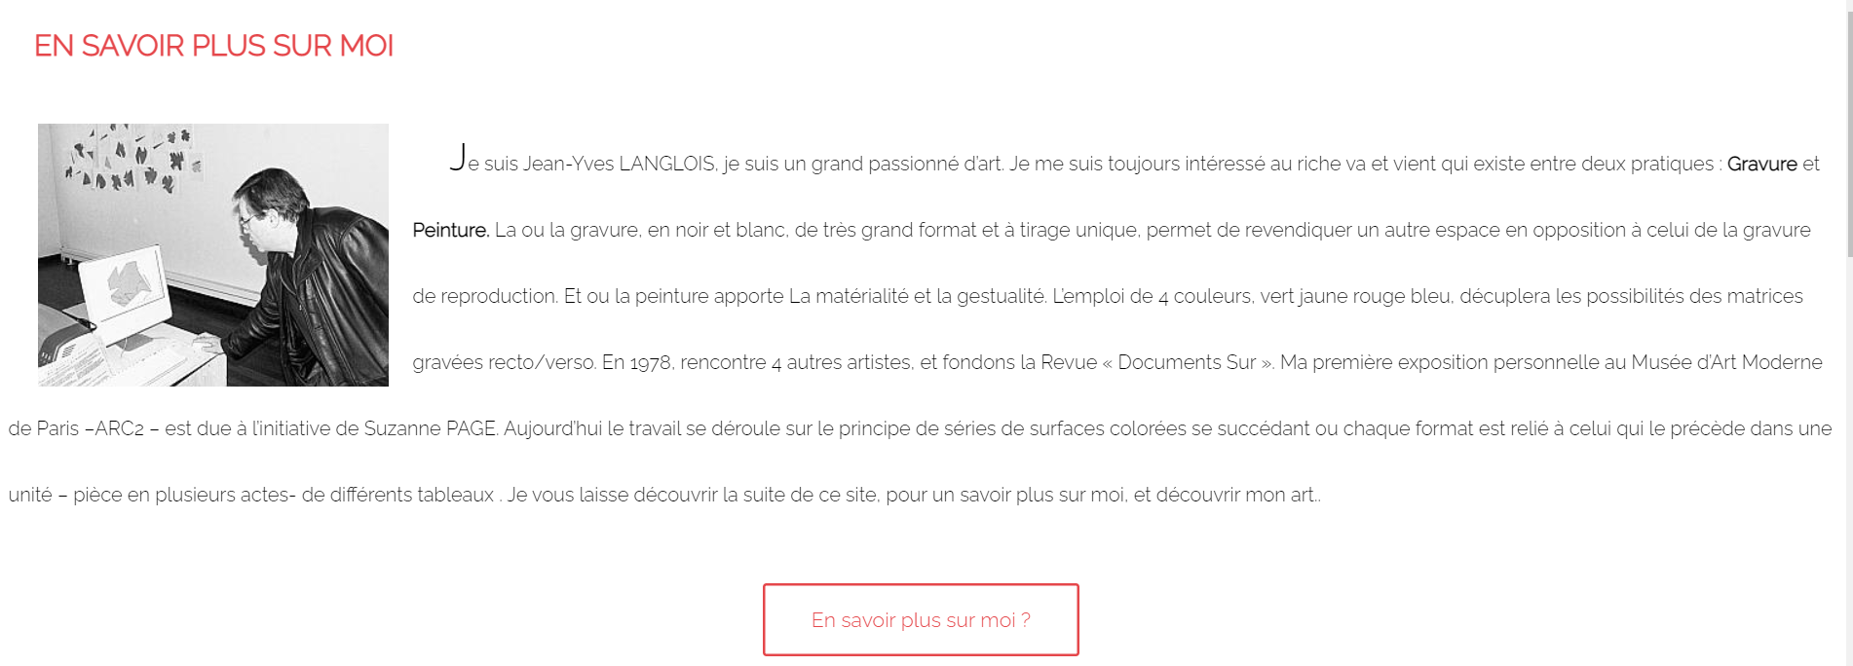
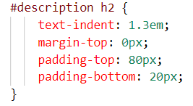
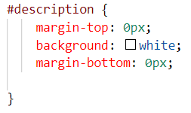
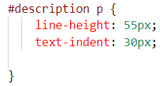
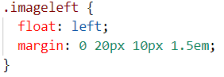
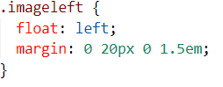
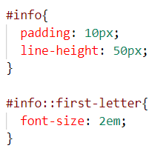
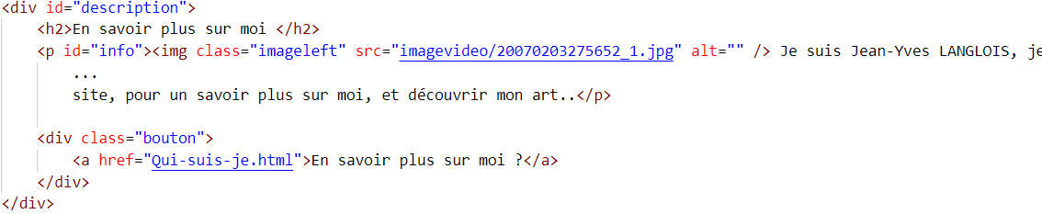
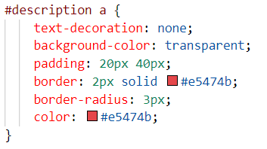
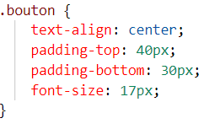
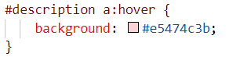
A propos de Lui
01
Notes:
margin: 0 20px 0 1.5em; /* Permet de décoller l'image est le text*/
/* haut | droit | bas | gauche */

Slide 10

Prévisualisation des Tableaux
01
Notes:
Le But de cette rubrique, et de faire une preview des tableaux virgule et un bouton cliquable

Slide 11
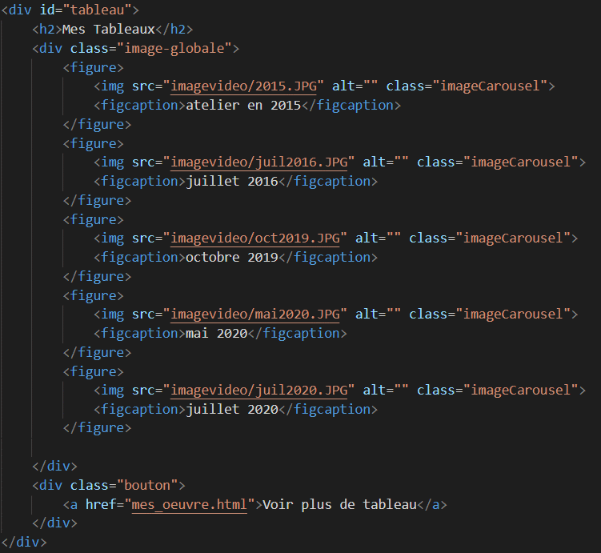
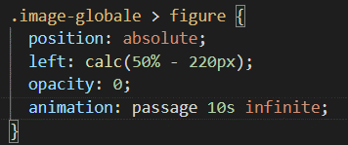
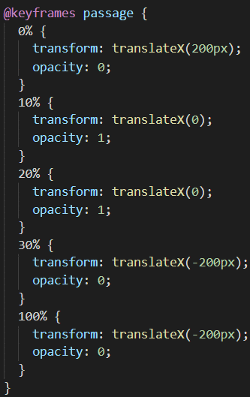
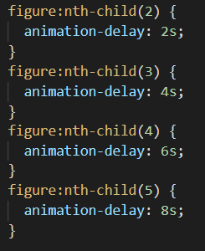
Prévisualisation des Tableaux
Notes:
.image-globale > figure → figure dont le parent direct est un élément image-globale.
50% au centre -200 car le centre de l’image est a gauche est non au centre → on met au centre est un enlève la moitié de l’image
figure
Environnement de figure permettant d'associer une image (img) à une légende (figcaption).

Slide 12
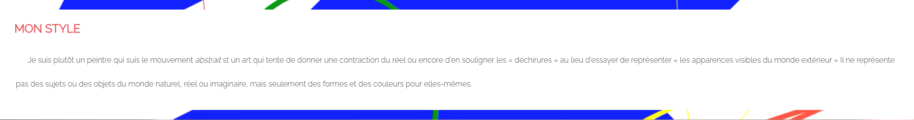
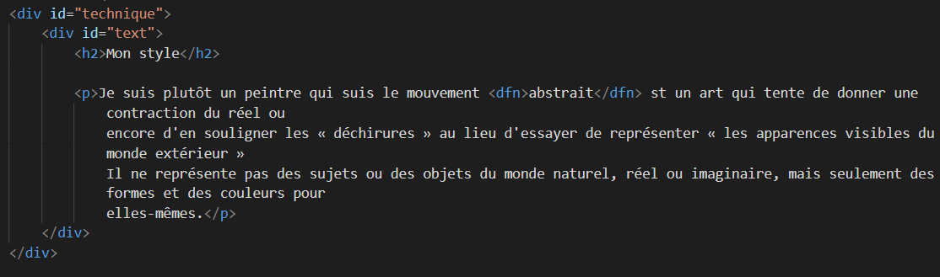
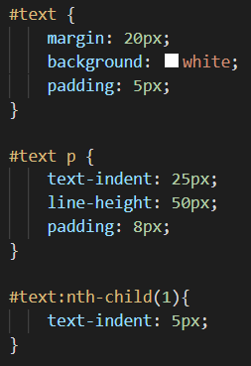
Définition du style
01
Notes:
Keyframe
JS pour clique du bouton

Slide 13
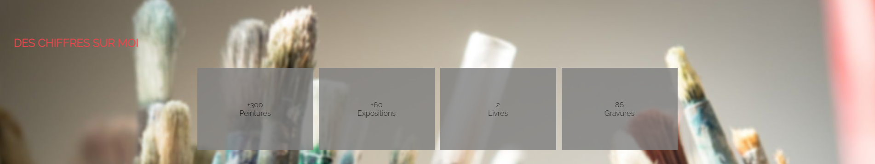
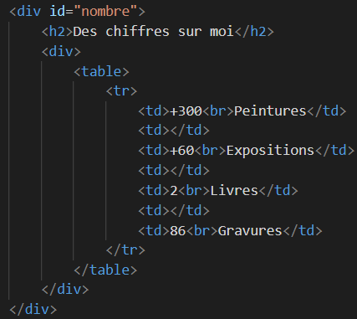
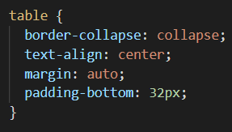
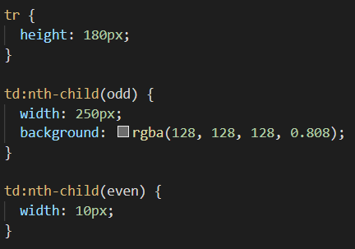
Compteur
01
Notes:
C’est un tableau
Margin: auto; → Permet de centrer le tableau

Slide 14
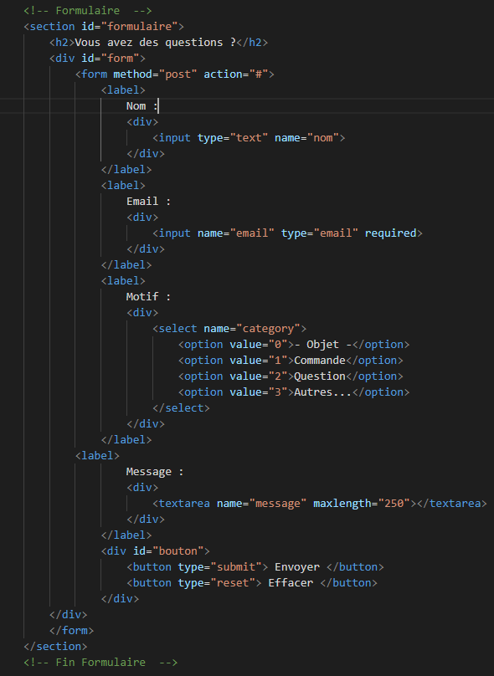
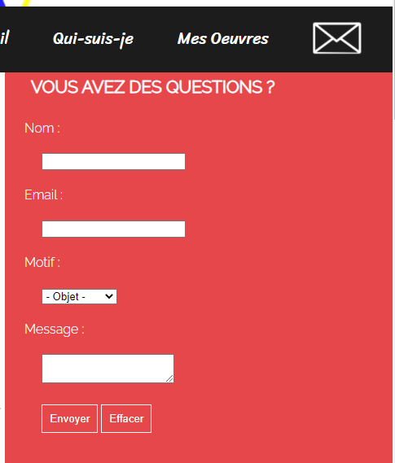
Formulaire
01
Notes:
C’est un tableau
Margin: auto; → Permet de centrer le tableau

Slide 15
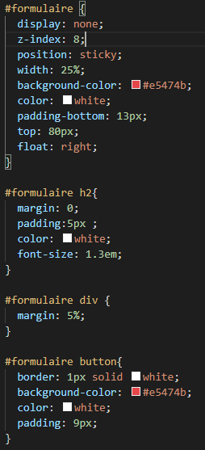
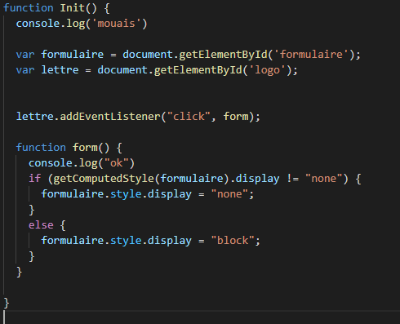
Formulaire
01
Notes:
C’est un tableau
Margin: auto; → Permet de centrer le tableau

Slide 16
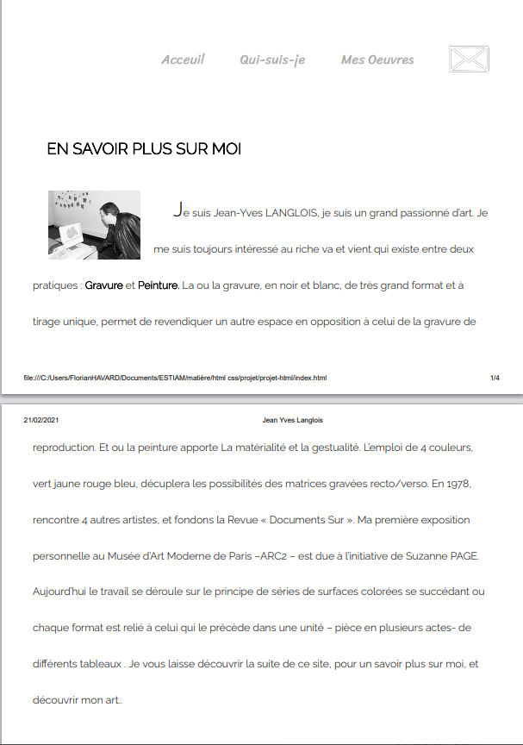
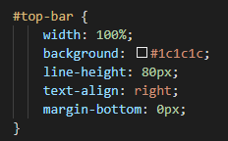
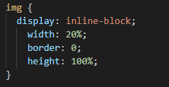
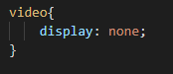
Media: « print »
01
Notes:
C’est un tableau
Margin: auto; → Permet de centrer le tableau

Slide 17
Pages du site
01
Index
02
Qui suis-je
03
Mes Gravures
04
Mes Peintures
Notes:
pour un présentation optimal de moi m^me

Slide 18
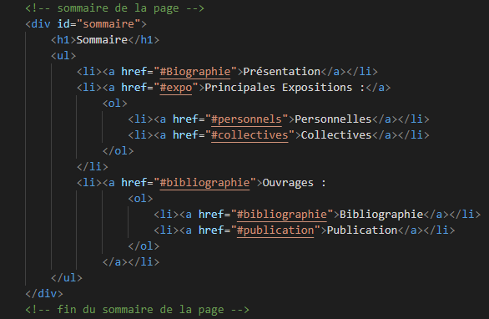
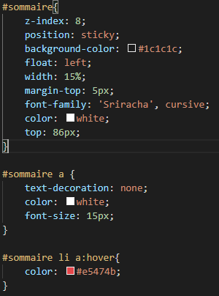
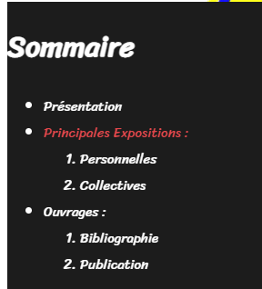
Sommaire (de la page)
02

Slide 19
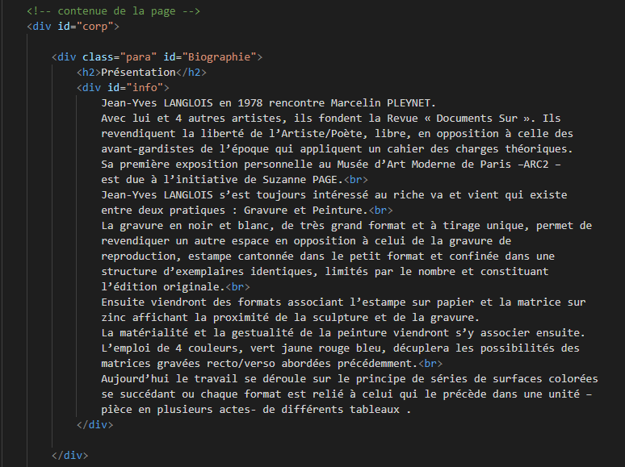
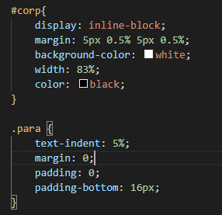
Fond de page

Slide 20
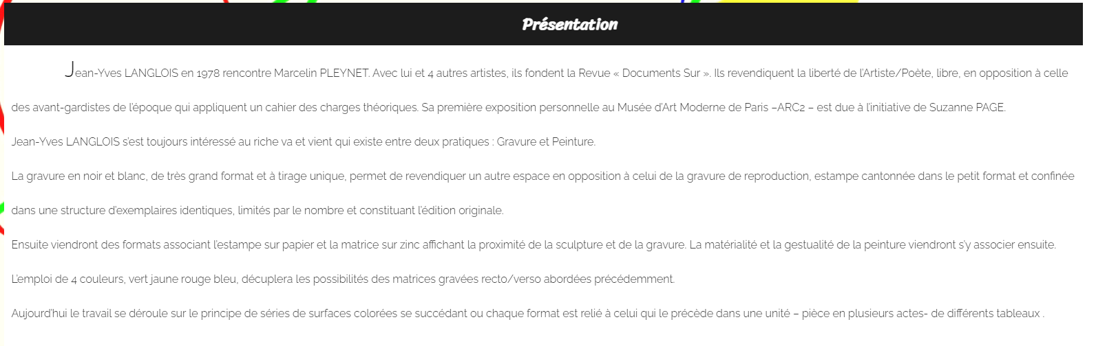
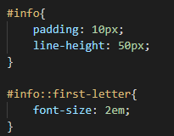
Présentation
02

Slide 21
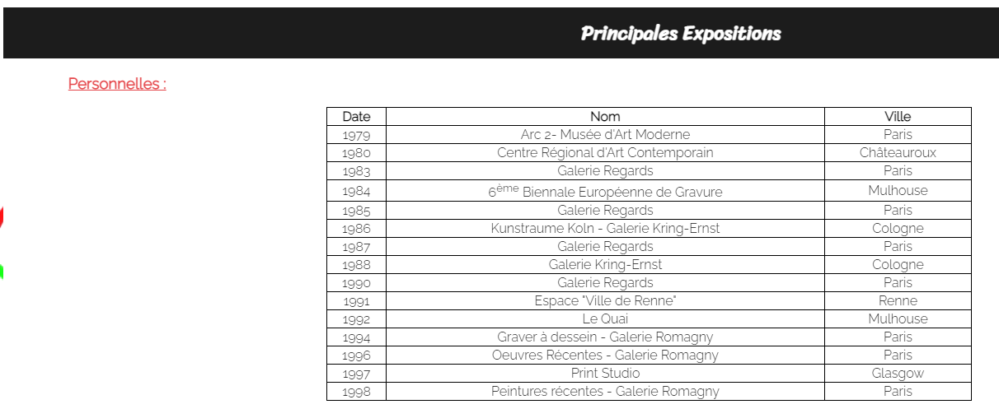
Expositions et Ouvrages
02

Slide 22
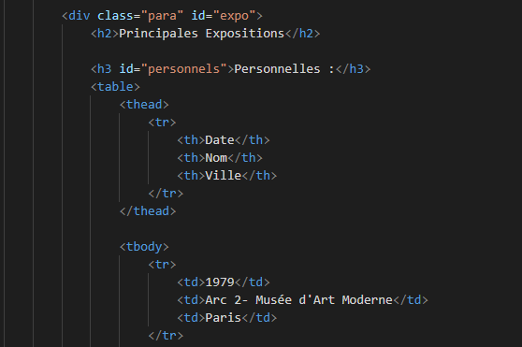
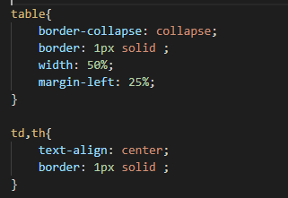
Expositions et Ouvrages
02

Slide 23
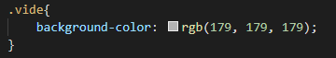
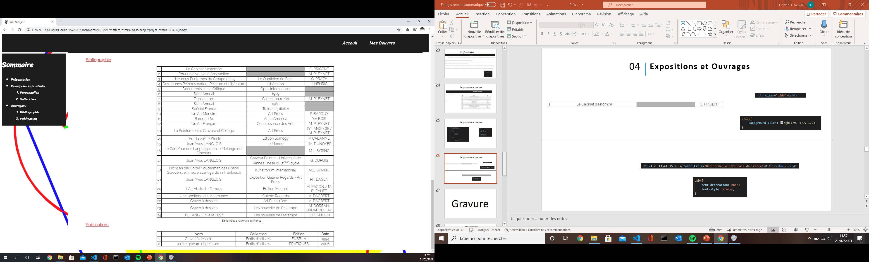
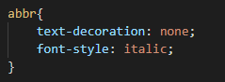
Expositions et Ouvrages
02

Slide 24
Pages du site
01
Index
02
Qui suis-je
03
Mes Gravures
04
Mes Peintures
Notes:
pour un présentation optimal de moi m^me

Slide 25





Choix : Peinture ou gravure
03
Gravure
Peinture
Notes:
text-decoration: none; → enlever les effets du <a>

Slide 26


Gravures
03

Slide 27



Gravures
03

Slide 28
Pages du site
01
Index
02
Qui suis-je
03
Mes Gravures
04
Mes Peintures
Notes:
pour un présentation optimal de moi m^me

Slide 29


Peintures
04

Slide 30


Peintures
04

Slide 31
01
Le projet
Sommaire
02
Traitement du Projet
03
Rendu final

Slide 32
Le site

Slide 33
Avez-vous des questions?

